Slide 1

博学慎思
明辨笃行
第一章 绪论
Introduction
华南理工大学生物科学与工程学院
School of Biology and Biological Engineering, South China University of Technology

Slide 2
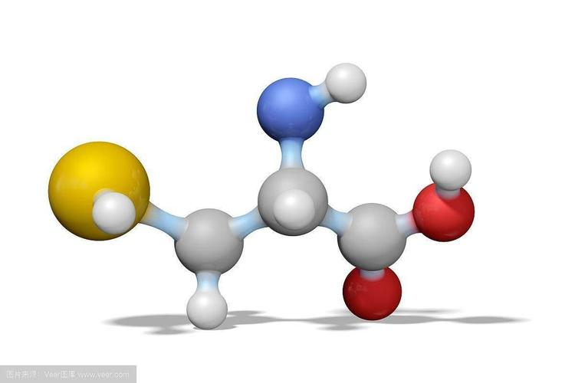
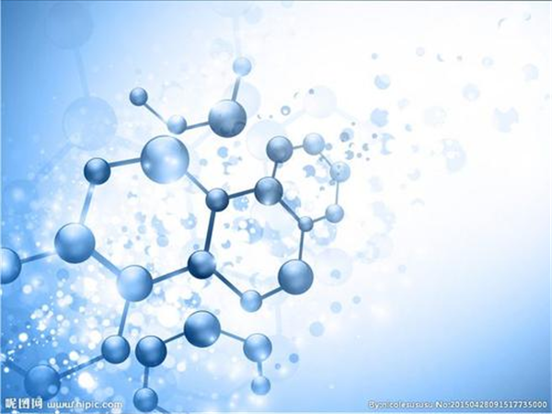
01
酶的基本概念与发展历史
02
酶的化学性质及催化作用的特点
03
主要内容
Main Contents
酶的作用机制
04
影响酶催化作用的因素
05
酶的分类与命名
06
酶的活力测定
07
酶的生产方法
08
酶工程发展概况

Slide 3
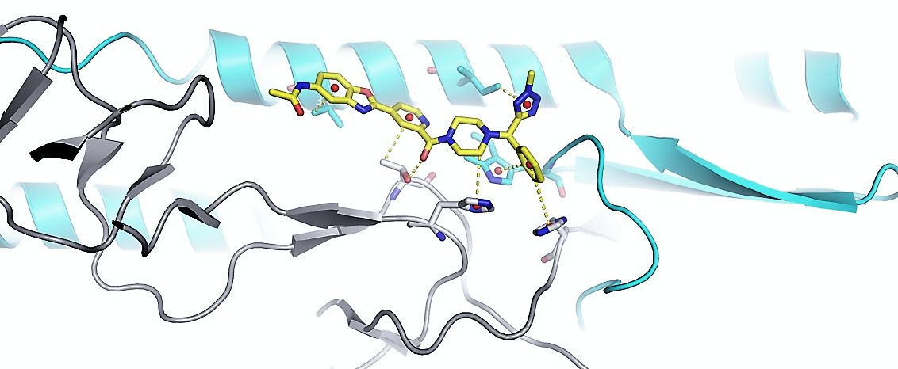
第一节
酶的基本概念与发展历史

Slide 4

酶工程的范畴
酶的生产、改性和应用的技术过程称为酶工程。
酶的生产（enzyme production）：指通过各种方法获得人们所需的酶的技术过程。
酶的改性（enzyme improving）：是通过各种方法改进酶的催化特性的技术过程，主要包括酶分子修饰、酶固定化、酶非水相催化和酶定向进化等。
酶的应用（enzyme application）：是通过酶的催化作用获得人们所需的物质,除去不良物质，或者获取所需信息的技术过程。

Slide 5
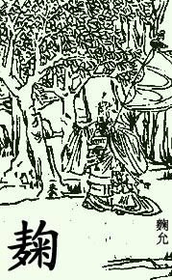
酶的发展历史
人们对酶的认识起源于生产与生活实践。
夏禹时代，人们掌握了酿酒技术。
公元3000多年前的周朝，人们酿酒，制作饴糖、食酱等食品。
春秋战国时期，已知用麴(曲)治疗消化不良的疾病。
1716年《康熙词典》收录“酶”字，并给出“酶者，酒母也”的确切含义
1878年昆尼（Kuhne）提出“enzyme”（来自希腊文，意思是在酵母中）
Notes:
麴（qū）

Slide 6
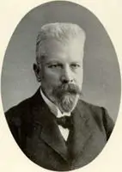
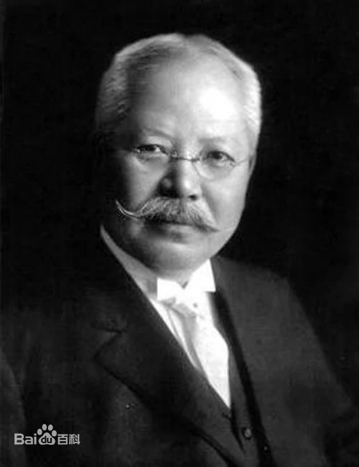
酶的发展历史
西方国家19世纪对酿酒发酵过程进行了大量研究。直到1897年，德国巴克纳Buchner兄弟用石英砂磨碎酵母细胞，制备了不含酵母细胞的抽提液，并证明此，说明发酵与细胞的活动无关。从而说明了发酵是酶作用的化学本质，为此Buchner获得了1911年诺贝尔化学奖。
1896年,日本的高峰让吉首先从米曲霉中制得高峰淀粉酶,用作消化剂,开创了有目的的进行酶生产和应用的先例。
巴克纳（Eduard Buchner）
高峰让吉（Takamine Jokichi）

Slide 7
酶的发展历史
后来对酶的作用机理及酶的本质做了深入研究，
1930年，证实酶是一种蛋白质；
80年代初发现了具有催化功能的RNA——核酶(ribozyme)，这一发现打破了酶是蛋白质的传统观念，开辟了酶学研究的新领域，
现已鉴定出4000多种酶，数百种酶已得到结晶，而且每年都有新酶被发现。

Slide 8
酶的应用历史
1953年德国科学家首先将聚氨基苯乙烯树脂与淀粉酶，胃蛋白酶，羧肽酶和核糖核酸酶等结合，制成了固定化酶
1971年第一届国际酶工程学术会议在美国召开，当时的主题即是固定化酶，进一步开展了对微生物细胞固定化的研究。
1908年,德国的罗姆制得胰酶，用于皮革的软化。
1911年,美国的华勒斯坦制得木瓜蛋白酶，用于除去啤酒中的蛋白质浑浊。
1908年
1911年
1949年
1953年
1969年
1971年
近20年
1908年,法国的波伊登制备了细菌淀粉酶，应用于纺织品的退浆。
1949年，用液体深层培养法进行细菌淀粉酶的发酵生产，揭开了近代酶工业的序幕。
1969年,日本的千烟一郎首次在工业上应用固定化氨基酰化酶从DL-氨基酸生产L-氨基酸。出现了“酶工程”这个名词来代表有效利用酶的科学技术领域。
对抗体酶，人工酶，模拟酶等方面，以及酶的应用技术研究

Slide 9
第二节
酶的化学性质及催化作用的特点

Slide 10
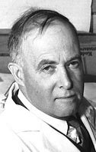
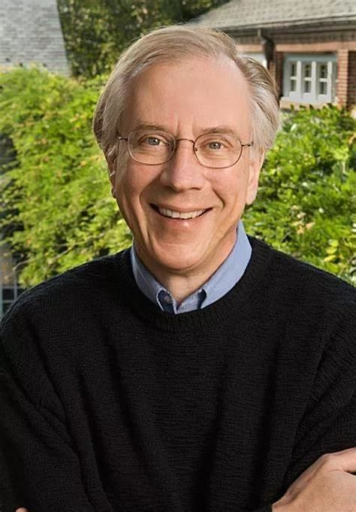
酶的化学性质
酶的化学本质：酶的化学本质除有催化活性的RNA外几乎都是蛋白质。
1926年J.B.Sumner首次从刀豆制备出脲酶结晶，证明其为蛋白质，并提出酶的本质就是蛋白质的观点。
1982年T.Cech发现了第1个有催化活性的天然RNA——ribozyme（核酶），以后Altman和Pace等又陆续发现了真正的RNA催化剂。
核酶的发现不仅表明酶不一定都是蛋白质，还促进了有关生命起源、生物进化等问题的进一步探讨。
J.B.Sumner
T.Cech
Notes:
Sumner 萨姆纳; T.Cech T.切赫; Altman 奥特曼; Pace 佩斯;

Slide 11
酶的化学组成
单纯酶
酶
结合酶
（全酶）= 酶蛋白 + 辅因子
辅酶
与酶蛋白结合得比较松的小分子有机物。
辅基
与膜蛋白结合得紧密的小分子有机物。
辅因子
金属激活剂
金属离子作为辅助因子。
酶的催化专一性主要决定于膜蛋白部分。
辅因子通常是作为电子、原子或某些化学基团的载体。

Slide 12
单体酶、寡聚酶和多酶复合物
1. 单体酶（monomeric enzyme)：仅有一条具有活性部位的多肽链，全部参与水解反应。
2. 寡聚酶 (oligomeric enzyme)：由几个或多个亚基组成，亚基牢固地联在一起，单个亚基没有催化活性。亚基之间以非共价键结合。
3. 多酶复合物 (multienzyme system)：几个酶镶嵌而成的复合物。这些酶催化将底物转化为产物的一系列顺序反应。
丙酮酸脱氢酶系（E.coli）：丙酮酸脱氢酶（E_{Ⅰ}）、硫辛酰转乙酰酶（E_{Ⅱ}）和二氢硫辛酰脱氢酶（E_{Ⅲ}）。
碱性
E_{Ⅰ}
E_{Ⅱ}
E_{Ⅲ}
E_{Ⅰ}
+
E_{Ⅱ}
E_{Ⅲ}
脲
E_{Ⅱ}
+
E_{Ⅲ}

Slide 13
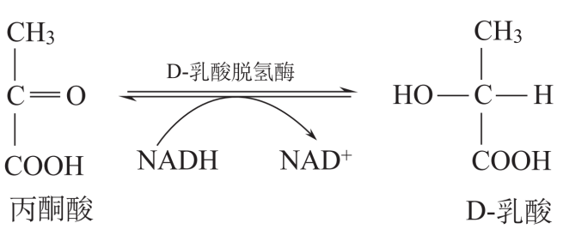
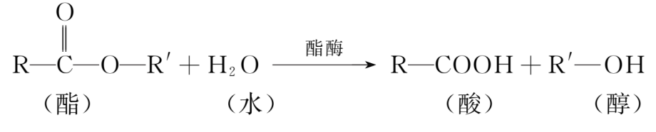
酶的催化特点
1. 酶催化作用的专一性强
绝对专一性：只能作用于某一底物。
相对专一性：可作用于一类或一些结构很相似的底物。
相对专一性
结构专一性
绝对专一性
酶作用的专一性
立体异构专一性

Slide 14
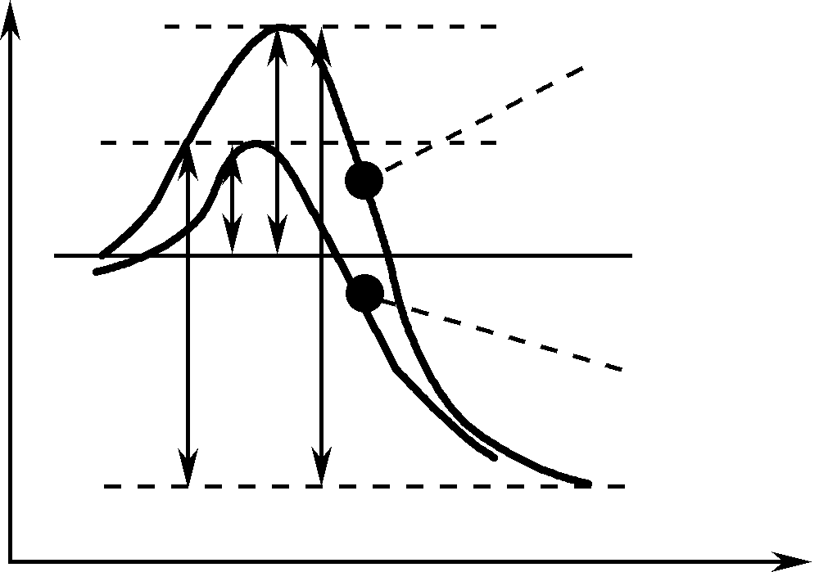
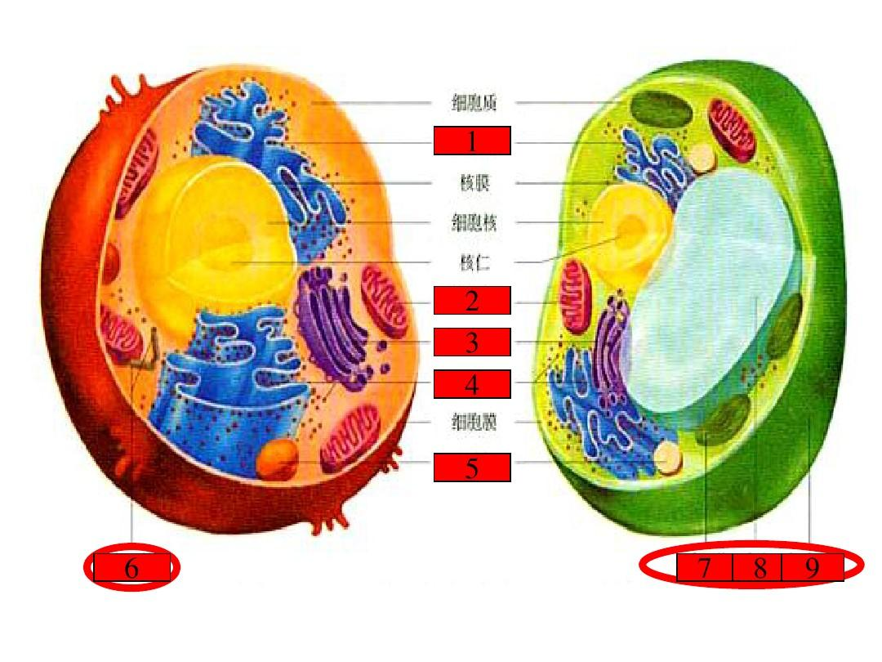
酶的催化特点
2. 酶催化作用的效率高
3. 酶催化作用的条件温和
酶的催化作用一般都在常温、常压、pH近乎中性的条件下进行
酶的催化效率之所以这么高，是由于酶催化可以使反应所需的活化能显著降低。

Slide 15
第三节
酶的作用机制

Slide 16
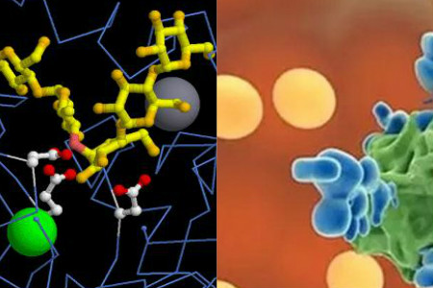
酶的活性部位
通常将活性部位分为结合部位和催化部位。结合部位负责与底物的结合，决定酶的专一性。催化部位负责催化底物键的断裂形成新键，决定酶的催化能力。
酶活力直接相关的区域称为酶的活性部位（active site）或 活性中心（active center）

Slide 17
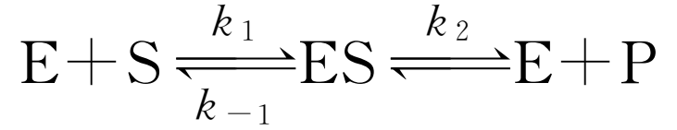
酶的作用机制
酶促反应是分两步进行的，酶（E）与底物（S）反应前，首先是形成一个不稳定的过渡态中间复合物（ES），然后再分解为产物（P）并释放出酶。

Slide 18
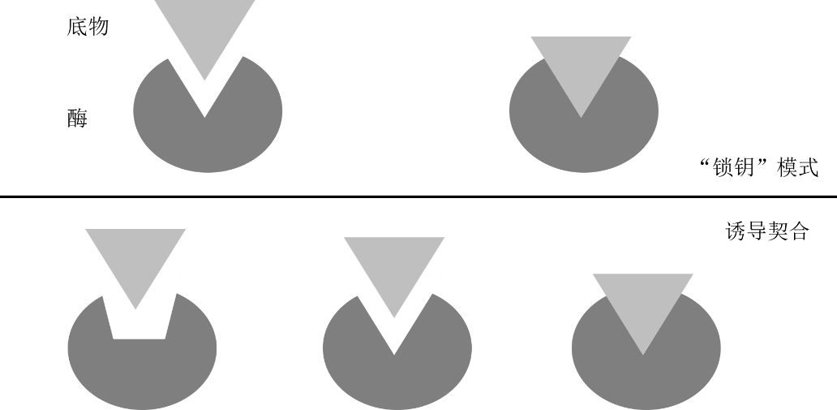
酶作用专一性机理
“锁钥”学说： 1894年Fisher就提出了锁与钥匙学说，来解释酶的专一性。即酶与底物为锁与钥匙的关系，底物的形状和酶的活性部位被认为彼此相适应，两种形状是刚性和固定的，当它们正确地组合在一起时，正好互相互补。但该学说的局限性不能解释酶的逆反应。
诱导契合学说：当底物与酶相遇时，可诱导酶的构象发生相应的变化，使活性中心的基因达到正确的排列和定向，从而使酶和底物契合而形成中间络合物并引起底物发生反应，此外酶也可以使底物发生形变，迫使其构象近似于它的过渡态。
酶催化机制模式图

Slide 19
酶作用高效率的机理
1. 邻近与定向效应
酶受底物诱导发生构象变化，使底物与酶的活性中心契合。
2. 底物分子敏感键扭曲变形
酶活性中心的结构有一种可适应性，当专一性底物与活性中心结合时，可以诱导酶分子构象的变化，使反应所需的酶的结合基团与催化基团正确的排列和定位，并使催化基团能够邻近待断裂的化学键。
酸碱催化
酸碱催化作用一般是指构成酶活性中心的极性基团，在底物的变化中起质子供体或受体的作用，从而加速反应的一类催化机制。
4. 共价催化
一些酶还存在另一种提高催化反应速率的机制，即共价催化。
5. 活性部位微环境的影响
酶分子中的非极性侧链一般在分子内部组成疏水区，而表面则为极性基团组成的亲水区。

Slide 20
第四节
影响酶催化作用的因素

Slide 21
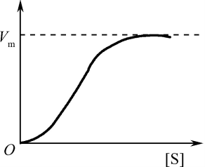
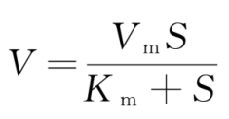
底物浓度的影响
1913年，米彻利斯（Michaelis）和曼吞（Menton）在前人研究的基础上，推导出著名的米氏方程：
在底物浓度较低的情况下，酶催化反应速度与底物浓度成正比，反应速度随着底物浓度的增加而加快。当底物浓度达到一定的数值时，反应速度的上升不再与底物浓度成正比，而是逐步趋向平衡。
V为反应速度；S为底物浓度；Vm为最大反应速度；Km为米氏常数，为酶催化反应速度等于最大反应速度一半时的底物浓度。

Slide 22
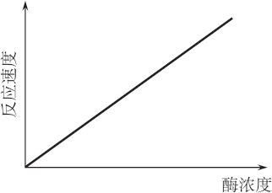
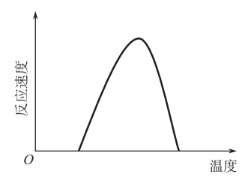
酶浓度的影响
温度的影响
在底物浓度足够高的条件下，酶催化反应速度与酶浓度成正比。它们之间的关系可以用下式表示: V=k[E]
每一种酶的催化反应都有其适宜温度范围和最适温度。在适宜温度范围内，酶才能够进行催化反应;在最适温度条件下，酶的催化反应速度达到最大，

Slide 23
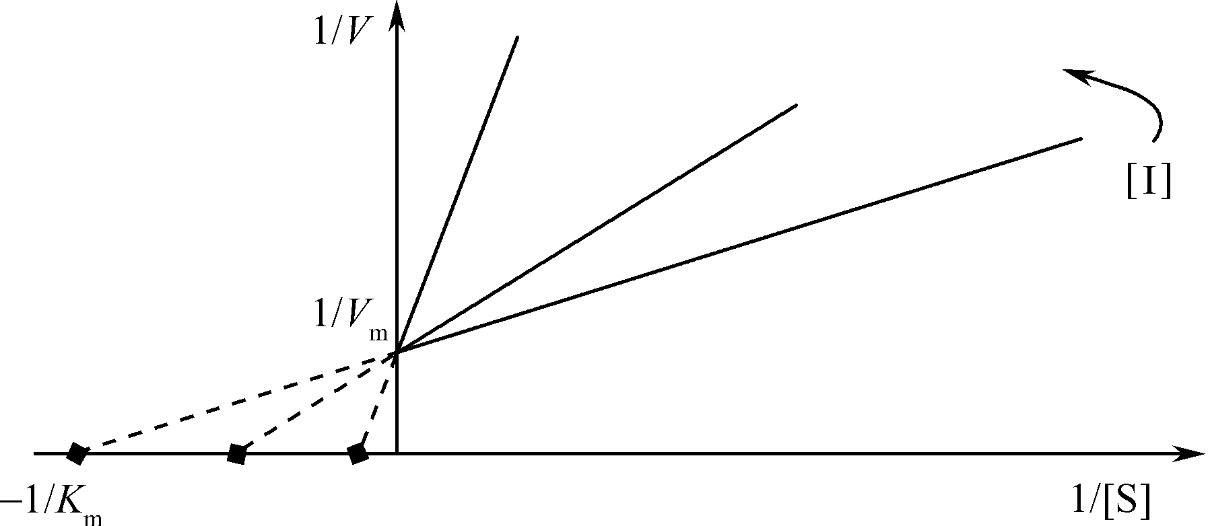
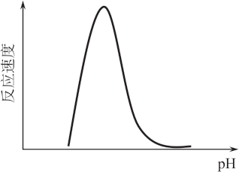
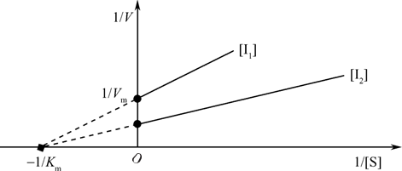
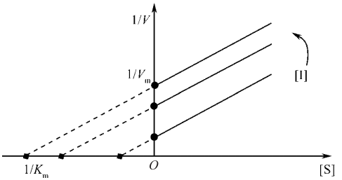
pH的影响
抑制剂的影响
竞争性抑制是指抑制剂和底物竞争与酶分子结合而引起的抑制作用。
最大反应速度Vm不变，而米氏常数Km增大
非竞争性抑制是指抑制剂与底物分别与酶分子上的不同位点结合，而引起酶活性降低的抑制作用。
最大反应速度Vm减小，而米氏常数Km不变
酶的催化作用与反应液的pH有很大关系。每一种酶都有其各自的适宜pH范围和最适pH。
反竞争性抑制是指在底物与酶分子结合生成中间复合物后，抑制剂再与中间复合物结合而引起的抑制作用称为反竞争性抑制。
最大反应速度Vm和米氏常数 Km 同时减小

Slide 24
激活剂的影响
能够增加酶的催化活性或使酶的催化活性显示出来的物质称为酶的激活剂或活化剂。在激活剂的作用下，酶的催化活性提高或者由无活性的酶原生成有催化活性的酶。
常见的激活剂有 Ca²⁺ 、Mg²⁺ 、Co²⁺ 、Zn²⁺ 、Mn²⁺ 等金属离子和 Cl—等无机负离子。
例如，氯离子（Cl—）是α-淀粉酶的激活剂，钴离子（Co²⁺）和镁离子（Mg²⁺）是葡萄糖异构酶的激活剂等。

Slide 25
第五节
酶的分类与命名

Slide 26
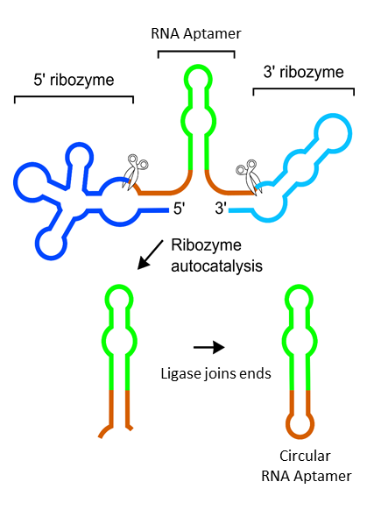
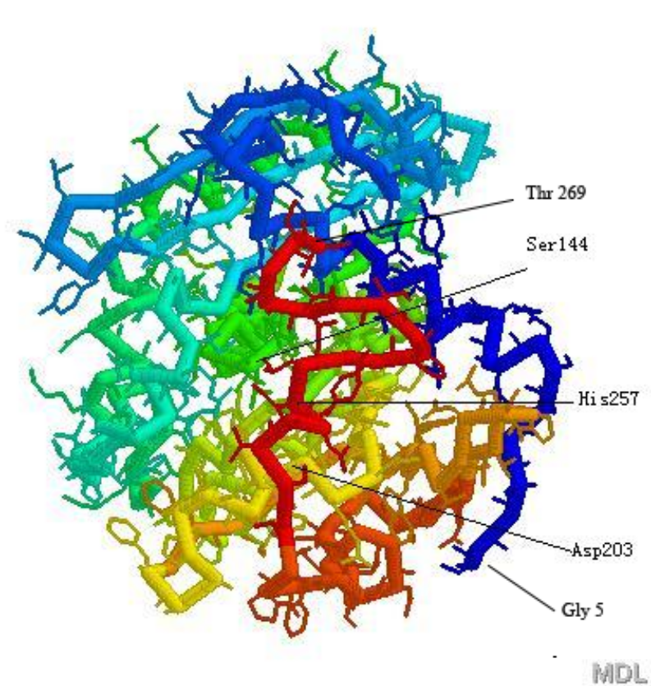
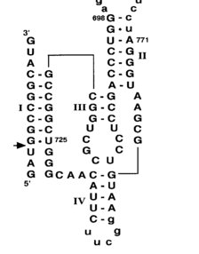
酶的分类
按照分子中起催化作用的主要组分
蛋白类酶 （proteozyme, P酶）
核酸类酶（ribozyme,RNA enzyme，R酶）

Slide 27
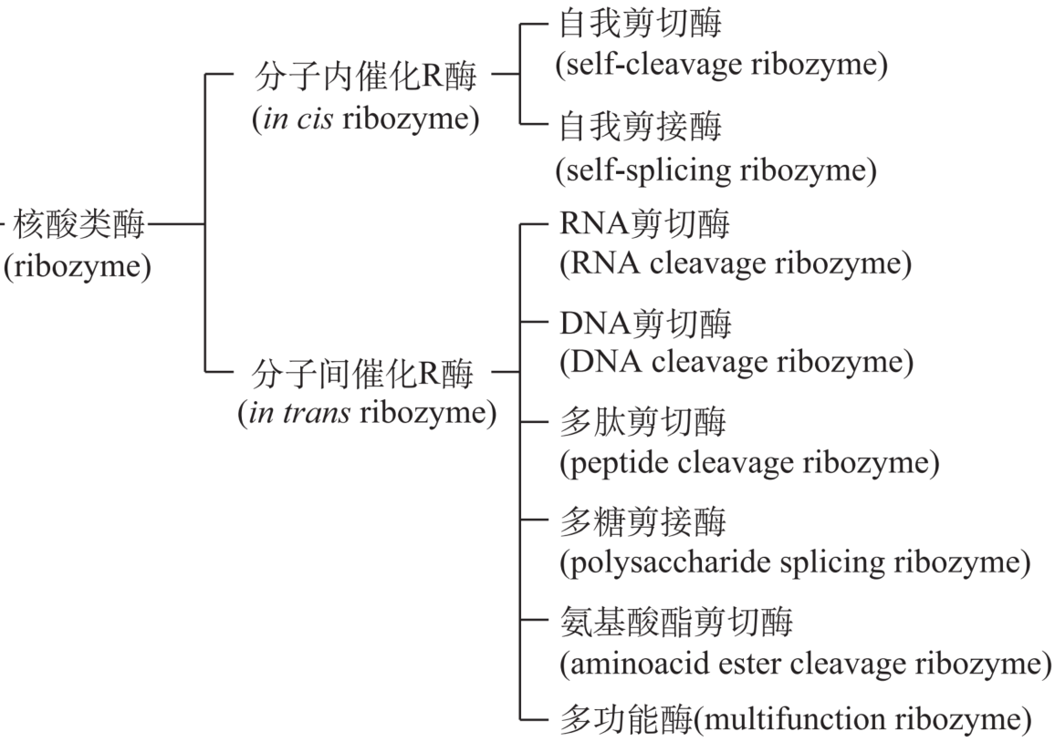
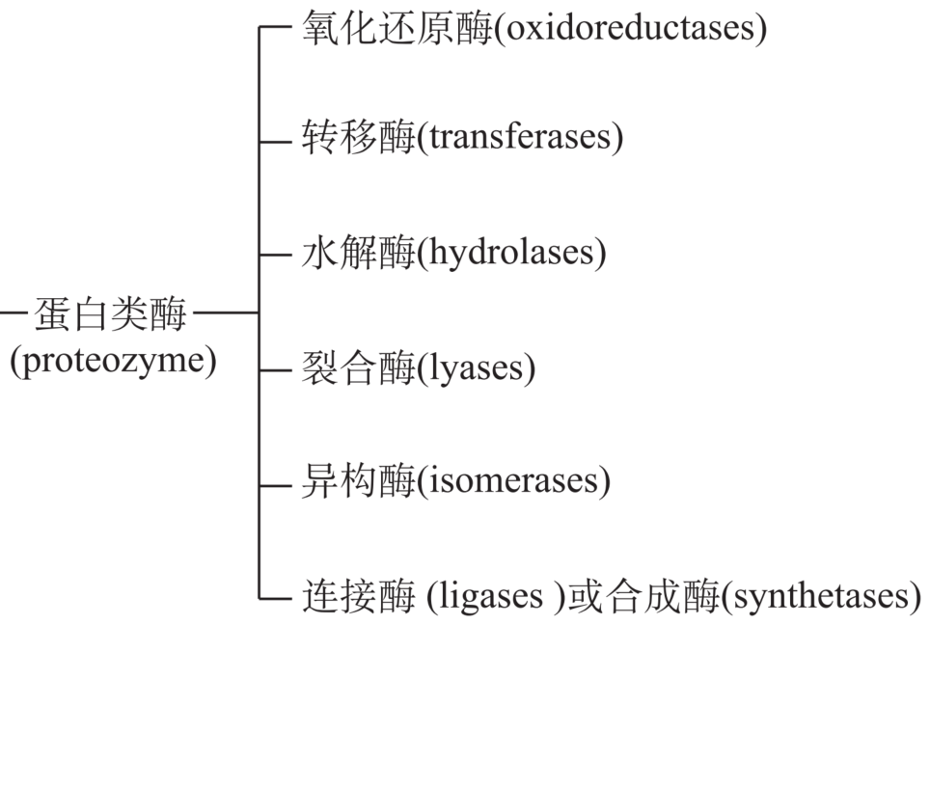
蛋白类酶和核酸类酶细分

Slide 28
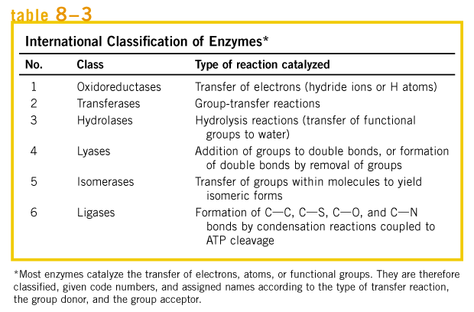
一、蛋白类酶(P酶)的分类与命名
1961年国际酶学委员会（Enzyme Committee, EC）根据酶所催化的反应类型和机理，把酶分成6大类：
第一大类,氧化还原酶;
第二大类,转移酶;
第三大类,水解酶;
第四大类,裂合酶;
第五大类,异构酶;
第六大类,合成酶(或称连接酶

Slide 29
系统命名法
Each enzyme is now classified and named according to the type of chemical reaction it catalyzes. So an enzyme is assigned a four-number classification and a two-part name called a systematic name. In addition recommended name is suggested by IUB for everyday use.
E.C. X.X.X.X
乳酸脱氢酶 EC 1. 1. 1. 27
第1大类，氧化还原酶
第1亚类，氧化基团CHOH
第1亚亚类，H受体为NAD⁺
该酶在亚亚类中的流水编号
Notes:
现在，每一种酶都根据它催化的化学反应的类型进行分类和命名。因此，一种酶被赋予了一个四位数的分类和一个由两部分组成的名称，称为系统名称。此外，IUB还建议使用日常使用的推荐名称。

Slide 30
酶的命名有两种方法：系统名、惯用名。
系统名：包括所有底物的名称和反应类型。
乳酸 + NAD⁺
丙酮酸 + NADH + H⁺
乳酸：NAD⁺氧化还原酶
惯用名：只取一个较重要的底物名称和反应类型。
乳酸：NAD⁺氧化还原酶
乳酸脱氢酶
对于催化水解反应的酶一般在酶的名称上省去反应类型。

Slide 31
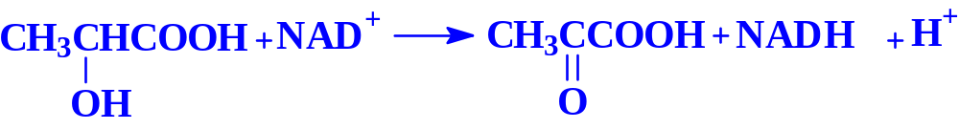
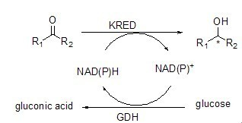
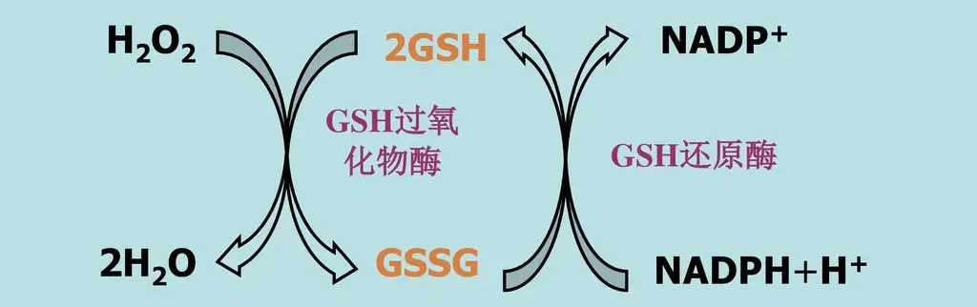
１. 氧化还原酶 (oxidoreductases)
氧化-还原酶催化氧化-还原反应。主要包括脱氢酶(dehydrogenase)和氧化酶(Oxidase)。 如乳酸(Lactate)脱氢酶催化乳酸的脱氢反应
AH₂＋B=A+BH₂
Notes:
gluconic acid葡萄糖酸：一种由葡萄糖氧化得到的结晶性酸，化学式为C6H12O7; glucose 葡萄糖;

Slide 32
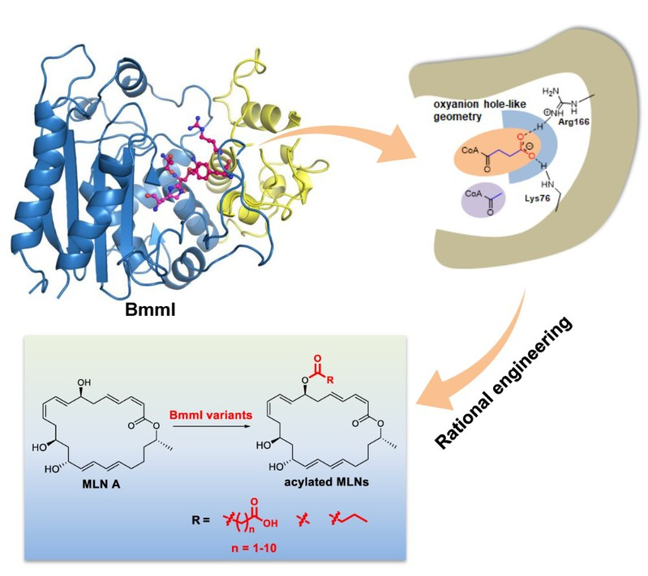
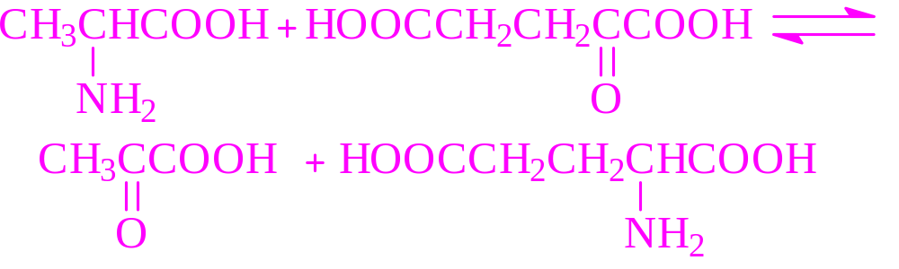
２. 转移酶 (transferases)
转移酶催化基团转移反应，即将一个底物分子的基团或原子转移到另一个底物的分子上。
例如，谷丙转氨酶催化的氨基转移反应。
AB＋C=A+BC
Xiao F , Dong S , Liu Y , et al. Structural Basis of Specificity for Carboxyl-terminated Acyl Donors in A Bacterial Acyltransferase[J]. Journal of the American Chemical Society, 2020

Slide 33
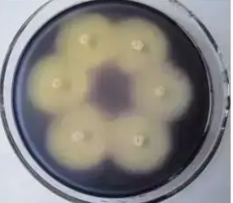
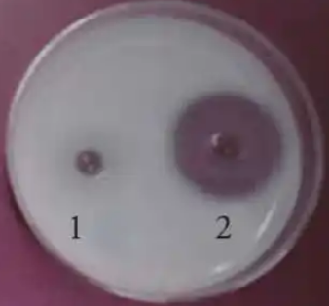
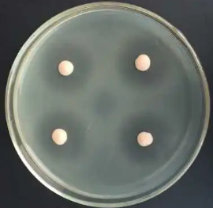
３. 水解酶 (hydrolases)
水解酶催化底物的加水分解反应。主要包括淀粉酶、蛋白酶及脂酶等。
例如，脂肪酶(Lipase)催化的脂的水解反应：
AB＋H₂O=AOH+BH
淀粉酶 淀粉平板+碘液
蛋白酶 酪蛋白平板
脂肪酶 三丁酸甘油酯平板

Slide 34
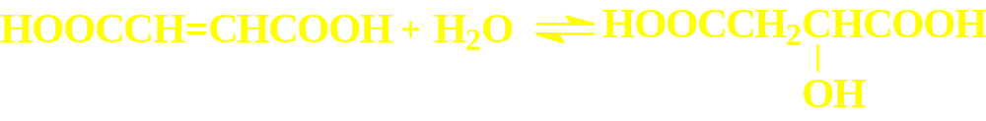
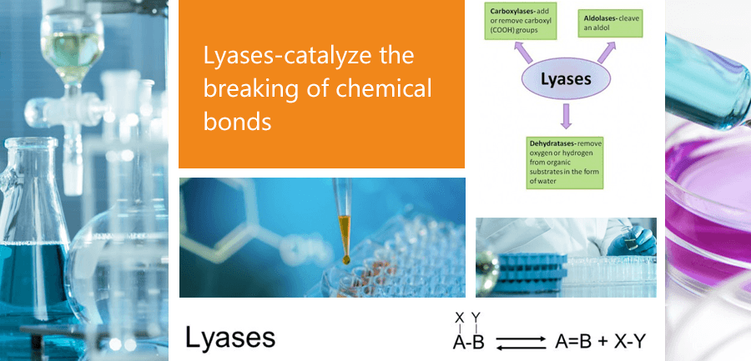
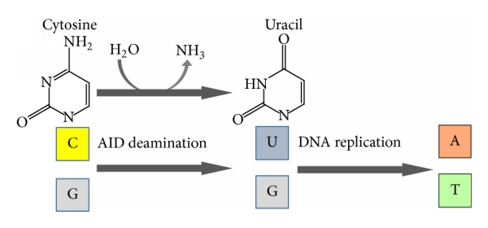
４. 裂合酶 (lyases)
裂合酶催化从底物分子中移去一个基团或原子形成双键的反应及其逆反应。主要包括醛缩酶、水化酶及脱氨酶等。
例如， 延胡索酸水合酶催化的反应。
AB=A＋B
AID的胞嘧啶脱氨酶(activation-induced cytidine deaminase)。AID拥有一个以Zn离子为核的催化中心，可以将胞嘧啶的氨基水解为羰基（也就是变成尿嘧啶U）。

Slide 35
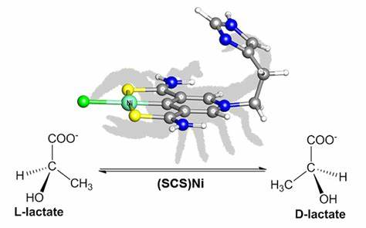
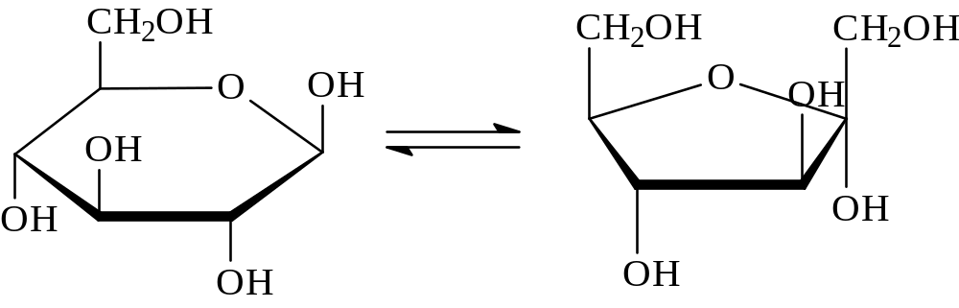
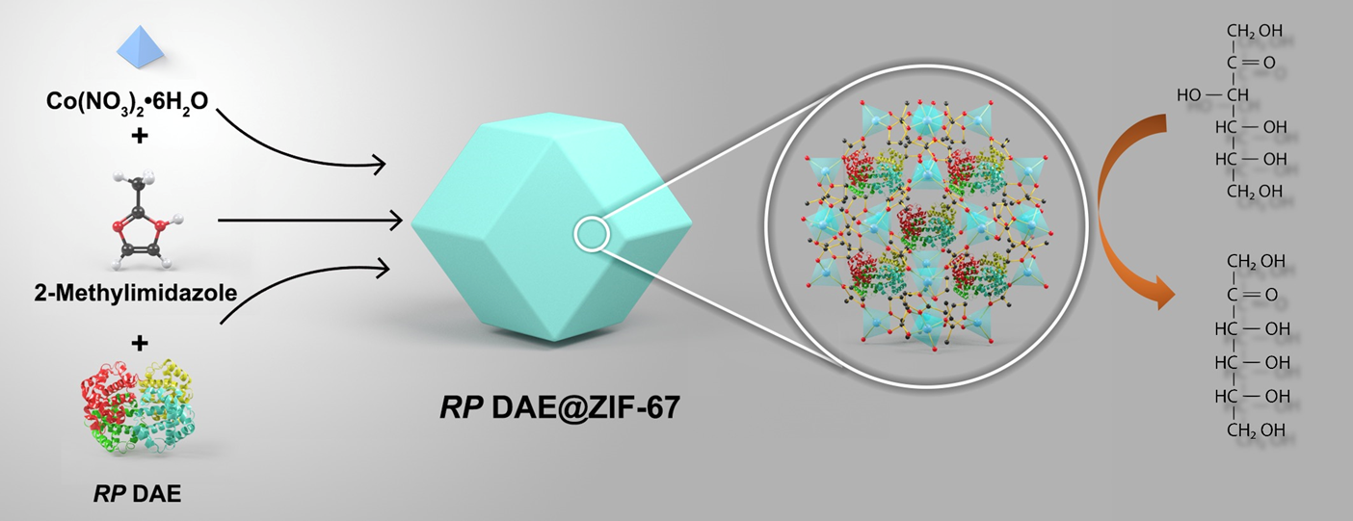
5. 异构酶 Isomerase
异构酶催化各种同分异构体的相互转化，即底物分子内基团或原子的重排过程。
例如，6-磷酸葡萄糖异构酶催化的反应。
Qiu B , Yang X . A bio-inspired design and computational prediction of scorpion-like SCS nickel pincer complexes for lactate racemization[J]. Chemical Communications, 2017.

Slide 36
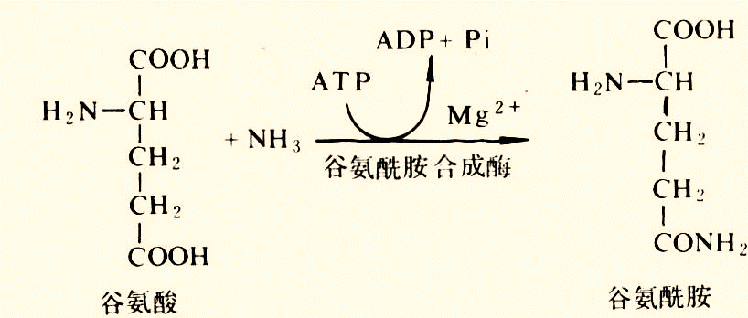
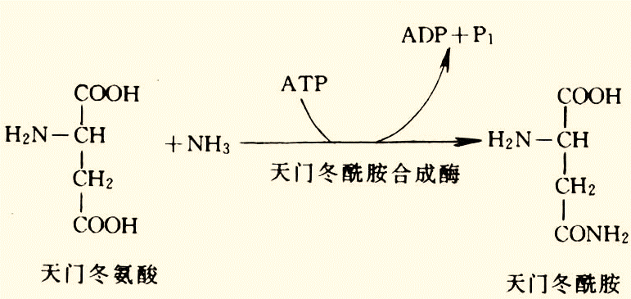
6. 连接酶（ligases）或合成酶（synthetases）
合成酶，又称为连接酶，能够催化C-C、C-O、C-N 以及C-S 键的形成反应。这类反应必须与ATP分解反应相互偶联。
A + B + ATP + H-O-H ===A ⎯ B + ADP +Pi
例如，丙酮酸羧化酶催化的反应。
丙酮酸 + CO2 → 草酰乙酸

Slide 37
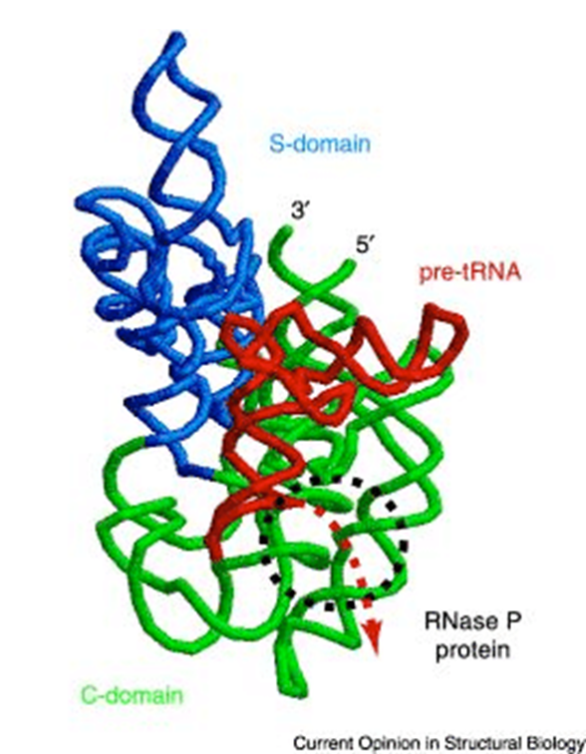
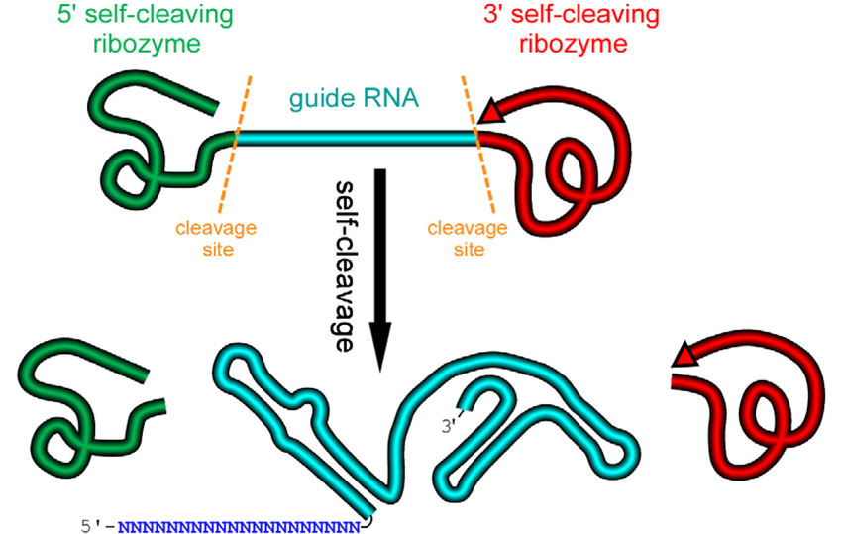
二、核酸类酶（R酶）的分类
分子间催化（in trans）
分子内催化（in cis）
催化本身RNA进行剪切反应，使RNA前体生成成熟的RNA分子和另一个RNA片段。
许多原核生物的核糖核酸酶P中的RNA（RNaseP-RNA）也具有剪切tRNA前体生成成熟tRNA的功能

Slide 38
第六节
酶的活力测定

Slide 39
一、酶活力测定方法
酶活力测定通常包括两个阶段。首先在一定条件下，酶与底物反应一段时间，然后再测定反应液中底物或产物的变化量。
一般步骤
（1）根据酶催化的专一性，选择适宜的底物，并配制成一定浓度的底物溶液。所使用的底物必须均匀一致，达到酶催化反应所要求的纯度。
（2）根据酶的动力学性质，确定酶催化反应的温度、pH、底物浓度、激活剂浓度等反应条件。
（3）在一定的条件下，将一定量的酶液和底物溶液混合均匀，适时记下反应开始的时间。
（4）反应到一定的时间，取出适量的反应液，运用各种生化检测技术，测定产物的生成量或底物的减少量。

Slide 40
终止酶反应的方法
（1）反应时间一到，立即取出适量反应液，置于沸水浴中，加热使酶失活；
（2）加入适宜的酶变性剂，如三氯醋酸等，使酶变性失活；
（3）加入酸或碱溶液，使反应液的pH迅速远离催化反应的最适pH， 而使反应终止；
（4）将取出的反应液立即置于低温冰箱、冰粒堆或冰盐溶液中，使反应液的温度迅速降低至10℃以下，而终止反应

Slide 41
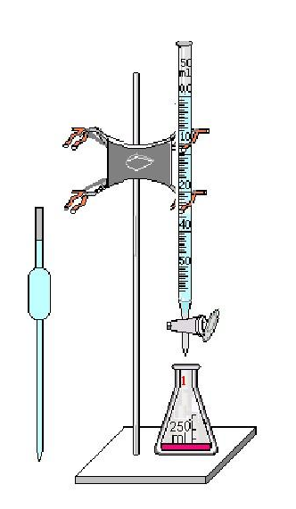
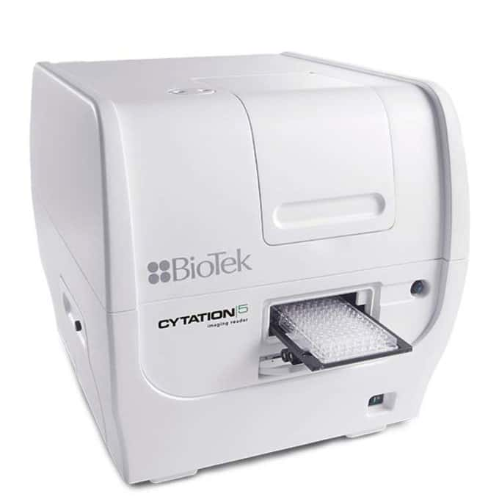
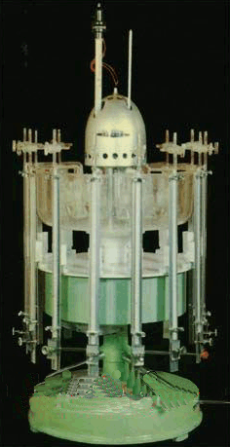
化学测定法
光学测定法
气体测定法
酶标仪
华勃氏呼吸仪
化学滴定
碱性磷酸酶水解硝基酚磷酸（NPP）生成的对硝基酚
谷氨酸脱羧酶裂解谷氨酸生成的二氧化碳的量
测定糖化酶水解淀粉生成的葡萄糖的量

Slide 42
二、酶活力单位
1961年国际生物化学与分子生物学联合会规定：
在特定条件下（温度可采用25℃，pH等条件均采用最适条件），每1 min催化1 μmol的底物转化为产物的酶量定义为1个酶活力单位。这个单位称为国际单位（IU）。

Slide 43
酶活单位的换算和比酶活
国际上另一个常用的酶活力单位是卡特（kat）。在特定条件下，每秒催化1 mol底物转化为产物的酶量定义为1卡特（kat）。
上述两种酶活力单位之间可以互相换算，
1 kat＝1 mol/s＝60 mol/min＝60×10⁶ μmol/min＝6×10⁷ IU
酶的比活力是酶纯度的量度指标，是指在特定条件下，单位重量（mg）蛋白质或RNA所具有的酶活力单位数。
酶比活力＝酶活力（单位）/mg（蛋白质或RNA）

Slide 44

三、酶的转换数与催化周期
酶的转换数K_{cat}，又称为摩尔催化活性（molar catalytic activity），是指每个酶分子每分钟催化底物转化的分子数，即每摩尔酶每分钟催化底物转化为产物的摩尔数。
催化周期 T＝1 / K_{cat}

Slide 45

三、固定化酶的活力测定
1.振荡测定法
2.酶柱测定法
3.连续测定法
对于酶膜、酶管、酶板等固定化酶，其比活力则可以用单位面积的酶活力单位表示，即
比活力＝酶活力单位/cm²

Slide 46
第七节
酶的生产方法

Slide 47



一、提取分离法
菠萝蛋白酶
提取分离法是采用各种提取、分离、纯化技术从动物、植物的组织、器官、细胞或微生物细胞中将酶提取出来，再进行分离纯化的技术过程。

Slide 48





二、生物合成法
常用宿主
液体深层培养发酵
固体培养发酵
芽孢杆菌
酵母
丝状真菌
常用的产酶方式

Slide 49
固定化细胞发酵、固定化原生质体发酵
固定化细胞适用于胞外酶等可以分泌到细胞外产物的生产。例如，固定化枯草杆菌细胞生产α-淀粉酶，固定化黑曲霉细胞生产糖化酶、果胶酶等。
固定化原生质体则适合于生产原来存在于细胞内的酶和其他胞内产物。例如，固定化枯草杆菌原生质体生产碱性磷酸酶，固定化黑曲霉原生质体生产葡萄糖氧化酶，固定化谷氨酸棒杆菌原生质体生产谷氨酸脱氢酶等。
优点：由于固定化原生质体解除了细胞壁的扩散障碍，可以使某些胞内酶分泌到细胞外。

Slide 50

三、化学合成法
1965年，我国人工合成胰岛素的成功，开创了蛋白质化学合成的先河。
1969年，采用化学合成法得到含有124个氨基酸的核糖核酸酶。

Slide 51


模拟酶——仿酶体系
小分子仿酶体系
纳米酶
通过化学修饰，在环状糊精的分子上引入催化基团，已经获得了酯酶、转氨酶、氧化还原酶、核糖核酸酶等多种酶的模拟酶。
纳米酶具有类酶催化效应，具有着高效的催化活性，并与生物酶有着极其相似的催化条件和催化机制。

Slide 52


模拟酶——仿酶体系
分子印迹酶和胶束酶
李晓伟博士后和Yan Zhao教授通过自组装胶束分子印迹技术构筑了一类适合于Aldol缩合反应的水溶性分子印迹纳米颗粒。
Xiaowei L I , Zhao Y . Chiral Gating for Size- and Shape-Selective Asymmetric Catalysis[J]. JACS, 2019.

Slide 53
第八节
酶工程发展概况

Slide 54
酶的提取阶段
1894的高峰让吉首先从米曲霉中制备得到高峰淀粉酶，用作消化剂，开创了近代酶的生产和应用的先例；
1908的罗姆（Rohm）从动物胰脏种制得胰酶，用于皮革的软化；
1908伊定（Boidin）制备得到细菌淀粉酶，用于纺织品的褪浆；
1911斯坦（Wallerstein）从木瓜中获得木瓜蛋白酶，用于啤酒的澄清；
此后，酶的生产和应用逐步发展。然而，在近半个世纪的时间里，都是停留在从动物、植物或微生物细胞中提取酶并加以应用的阶段。

Slide 55
液体深层发酵
1949微生物液体深层培养方法进行细菌α-淀粉酶的发酵生产，揭开了现代酶制剂工业的序幕。
1960年，法国的雅各（Jacob）和莫诺德（Monod）提出操纵子学说，诱导和解除阻遏等调节控制，就有可能显著提高酶的产率。
20世纪70年代迅速发展起来的动、植物细胞培养技术，继微生物发酵生产酶之后，已成为酶生产的又一种途径。

Slide 56




酶的催化特性改进技术
酶分子修饰
酶固定化
酶定向进化
酶非水相催化

Slide 57

酶分子定向进化获得诺贝尔化学奖
2018年，作为酶催化领域，尤其是分子定向进化的先驱，弗朗西斯·H·阿诺德（Frances H Arnold）因研究酶的定向进化而获得了诺贝尔化学奖。

Slide 58

酶分子半理性和理性设计
酶的半理性设计是在结构或功能知识的基础上，在人工选定位置或区域内的进行随机突变，创建一个小而精确的突变库。
酶的理性设计需要充分了解酶的空间结构和催化机理，通过计算机预测某位点突变对催化性能的影响，从而对酶蛋白改造进行设计指导和虚拟筛选。

Slide 59


基于机器学习的酶分子进化
AI “算出来”的人工酶
中国科学院微生物研究所的吴边研究员团队通过使用人工智能计算技术，实现了自然界未曾发现的催化反应。
对芽孢杆菌来源的天冬氨酸酶进行了分子重设计，成功获得了一系列具有绝对位置选择性与立体选择性的人工β-氨基酸合成酶。
生物酶进化的工作流程
（图源：Natural Product Reports期刊）

Slide 60

01
谢谢！

